Slide 1
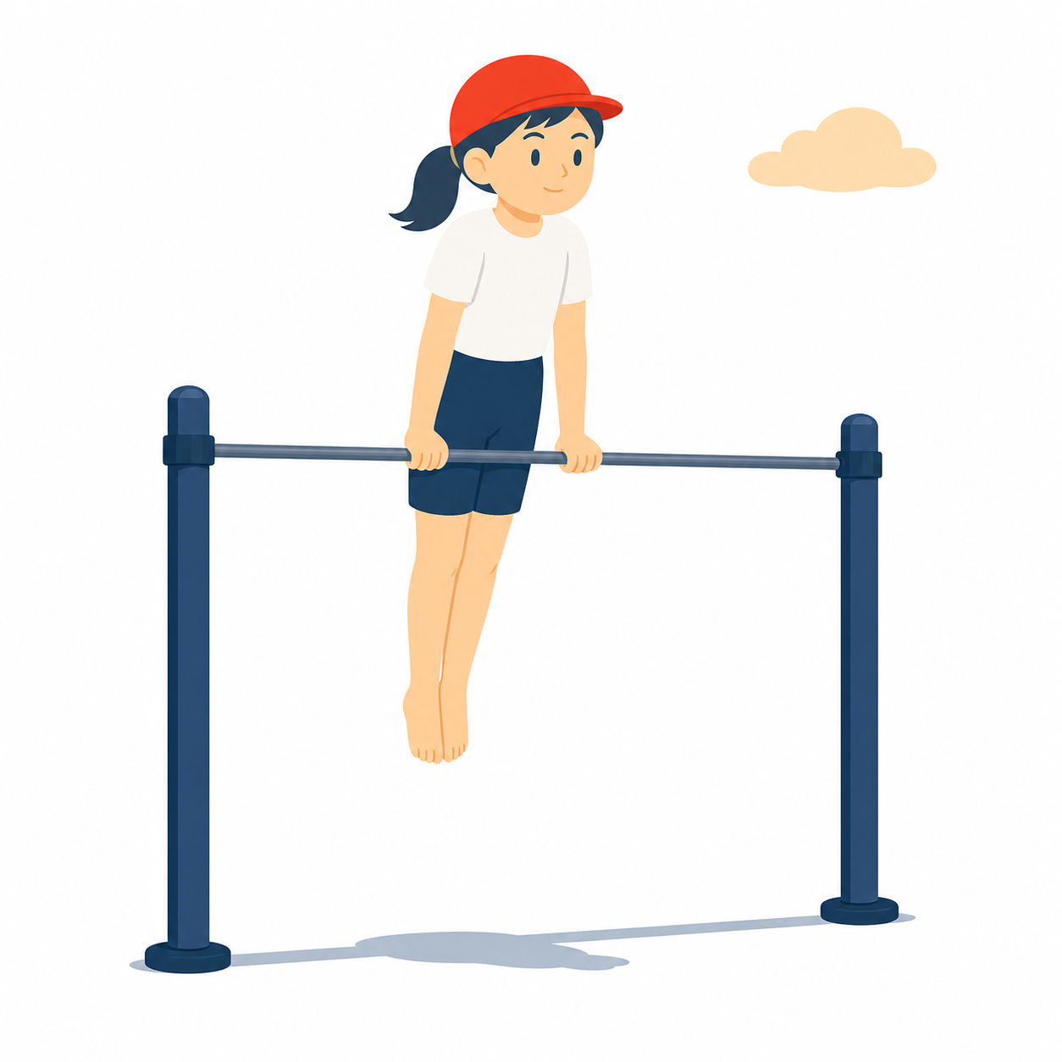
体育 学習カード 中学年（3・4年）
きかいうんどう
器械運動
てつぼううんどう
鉄棒運動
年
組
名前
たんげんの めあて
わざ
できるように なりたい 技
できたら ◎○△に 〇を つけよう
ほじょ
さかあ
ひざか
ふ
あ
補助逆上がり
◎○△
膝掛け振り上がり
◎○△
まえまわ
ひざか
かいてん
かかえこみ前回り
◎○△
膝掛け回転
◎○△
まえまわ
お
てんこうまえお
前回り下り
◎○△
転向前下り
◎○△
うまく なる コツ
じゅんて
順手で しっかり にぎる
てつぼう
ちか
おへそを 鉄棒に 近づける
おお
あ
ふりを 大きく すると 上がりやすい
まいじかん
毎時間の きろく
時 | きょうの めあて・したこと | できばえ
1 |  | ◎ ○ △
2 |  | ◎ ○ △
3 |  | ◎ ○ △
4 |  | ◎ ○ △
5 |  | ◎ ○ △
6 |  | ◎ ○ △
たんげんの ふりかえり
わざ
つぎ
わざ
か
できるように なった 技・次に ちょうせんする 技を 書こう
つぎ
「できた」も「できなかった」も、次の ヒント。
© School Stock｜体育 学習カード

